Slide 1
Projet 6 Jeu de plateau-tour à tour
Alain CIPOR présente :
Notes:
Avant de commencer :
Ce cours suppose que les stagiaires disposent de certaines connaissances sur PowerPoint. S’ils n’ont jamais créé de présentation PowerPoint, il est recommandé de les faire commencer par la présentation de formation à PowerPoint intitulée « Créer votre première présentation ».
[Remarques pour le formateur :
Pour obtenir une aide détaillée sur la personnalisation de ce modèle, voir la toute dernière diapositive. Consultez également le texte de leçon supplémentaire dans le volet Commentaires de certaines diapositives.
Animations Macromedia Flash : ce modèle contient des animations Flash. Elles sont lues dans PowerPoint 2000 et les versions ultérieures. Cependant, si vous souhaitez enregistrer ce modèle dans PowerPoint 2007, enregistrez-le dans un format de fichier PowerPoint antérieur : Présentation PowerPoint 97-2003 (*.ppt) ou Modèle PowerPoint 97-2003 (*.pot). (Vous pouvez voir les types de fichiers dans la boîte de dialogue Enregistrer sous en regard de Type de fichier.) Avertissement : si vous l’enregistrez dans un format de fichier PowerPoint 2007, par exemple Présentation PowerPoint (*.pptx) ou Modèle PowerPoint (*.potx), les animations ne sont pas conservées dans le fichier enregistré.
En outre : dans la mesure où cette présentation contient des animations Flash, l’enregistrement du modèle peut entraîner l’affichage d’un message d’avertissement relatif aux informations personnelles. À moins que vous n’ajoutiez des informations aux propriétés du fichier Flash lui-même, cet avertissement ne s’applique pas à cette présentation. Cliquez dans le message sur OK.]

Slide 2
Contenu du projet
Vue d’ensemble
Etape 1: génération de la carte
Etape 2: les mouvements
Etape 3: le combat

Slide 3
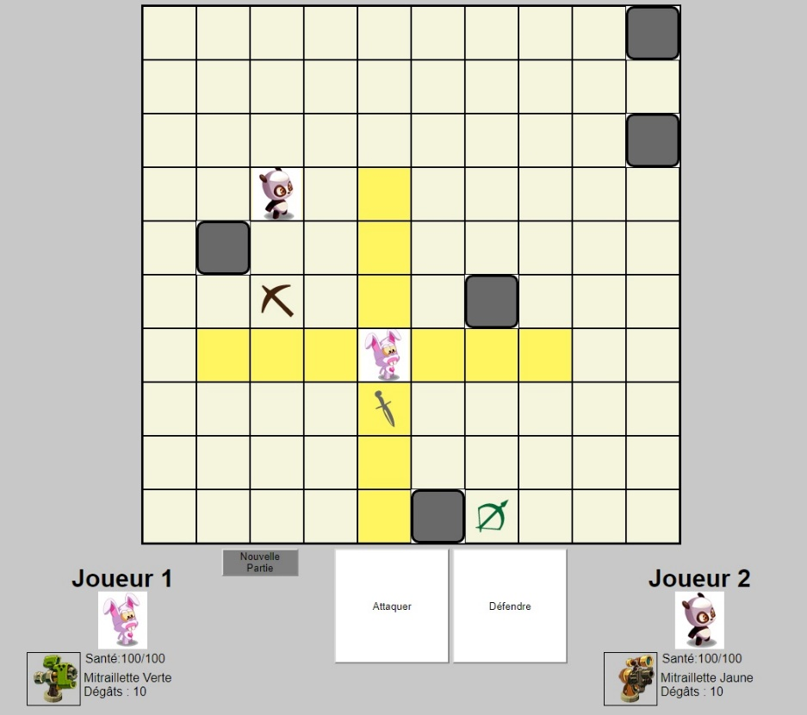
Objectifs du projet
Ce projet consistera à créer un jeu en ligne en JavaScript dans lequel 2 joueurs évoluent chacun leur tour pour s'affronter. Comme dans Highlander, il ne peut en rester qu'un !

Slide 4
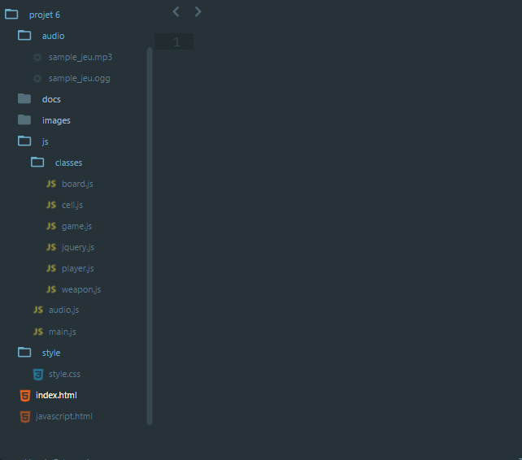
Structure du repertoire: projet 6
Le projet est compose de differents repertoires.
-audio
-docs
-Images
-js
-js/classes
-style
Notes:
Pourquoi les mises en page prédéfinies de PowerPoint ne correspondent pas forcément à ce que vous recherchez ?
Pour votre réussite personnelle et celle de la société, vous devez créer des présentations qui impressionnent votre responsable et qui se démarquent de la concurrence.
Vous pouvez également tirer parti de la renommée de la société en utilisant son logo sur les diapositives ou les documents de promotion des vacances exotiques.

Slide 5
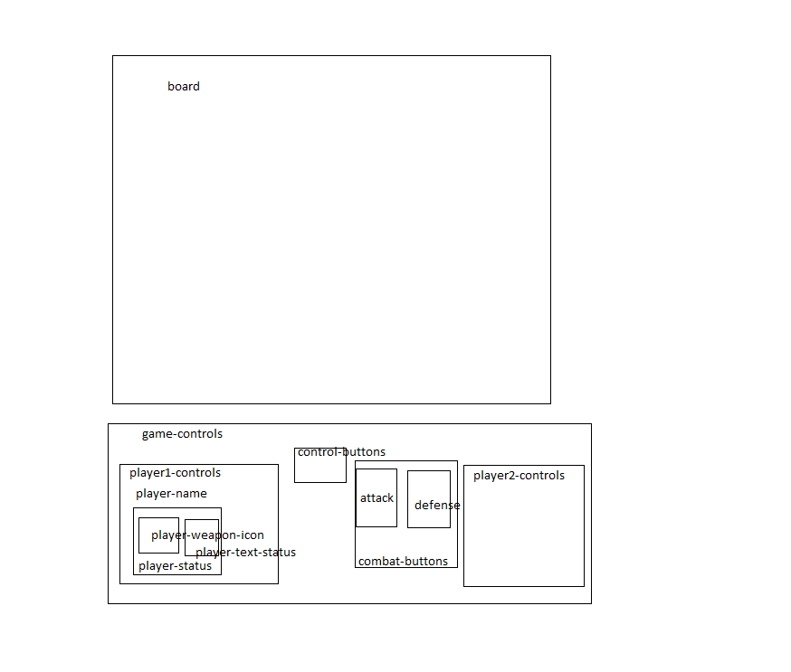
Schema des div
Notes:
Bien que vous puissiez personnaliser des mises en page existantes en réorganisant, en ajoutant et en supprimant des espaces réservés, dans la mesure où vous créez des diapositives de vacances exotiques similaires pour des destinations différentes, vous gagnez du temps en créant plutôt une mise en page personnalisée.

Slide 6
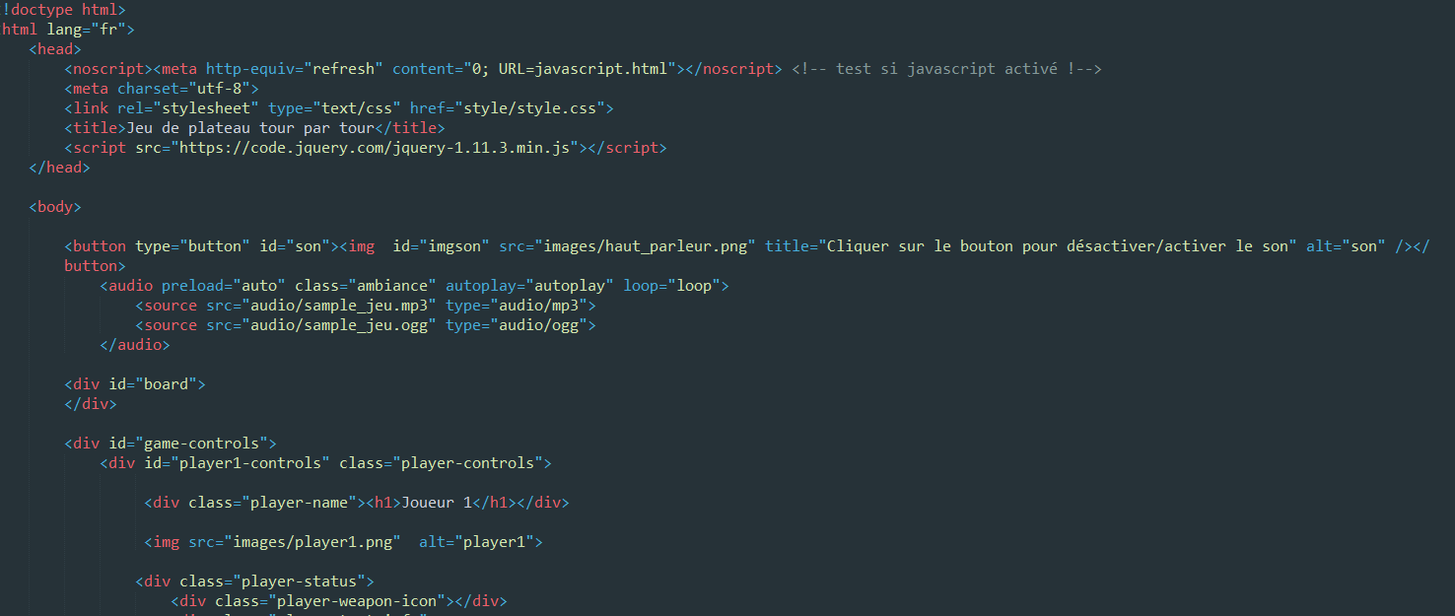
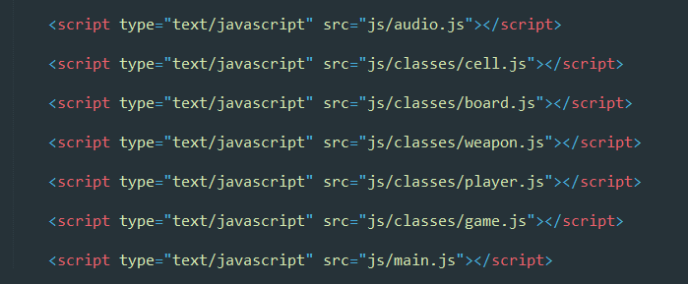
Index.html
Utilisation de classes:
Cell
Board
Weapon
Player
Game

Slide 7
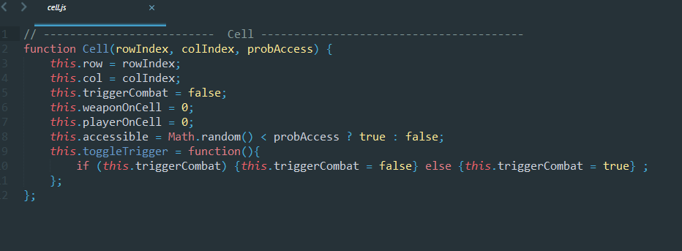
Cell.js
- this.accessible = true ou false
- this.toogleTrigger utilisé dans board ( toogleTriggerAround(pos) qui est utilisé dans board.MovePlayerOnBoard)

Slide 8
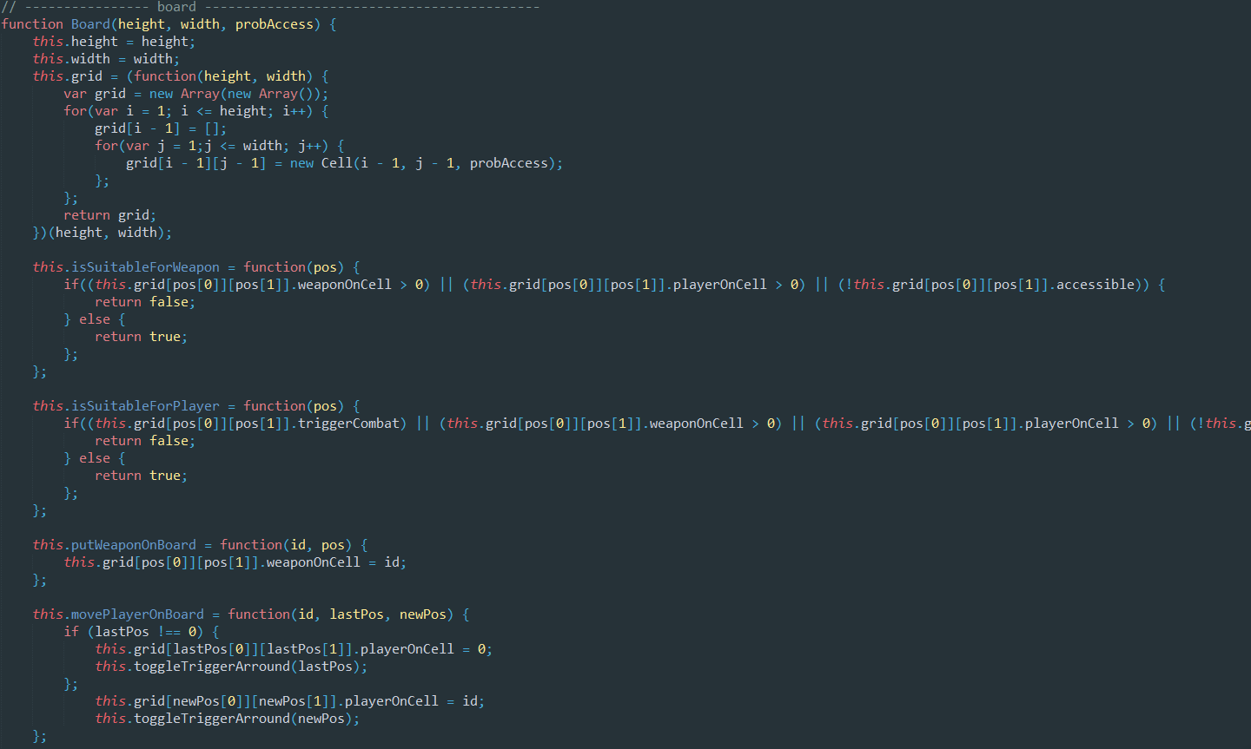
Board.js

Slide 9
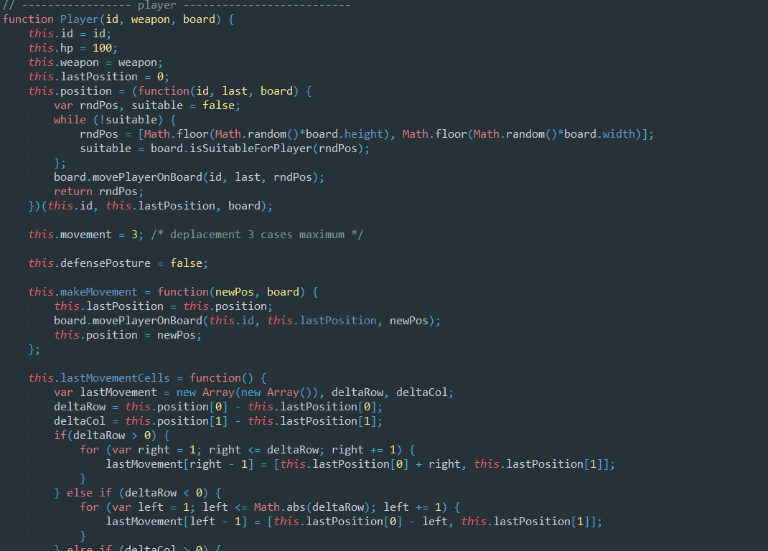
Player.js

Slide 10
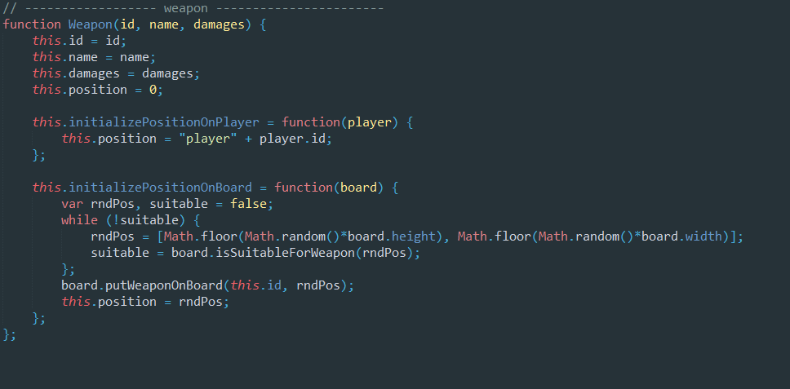
Weapon.js

Slide 11
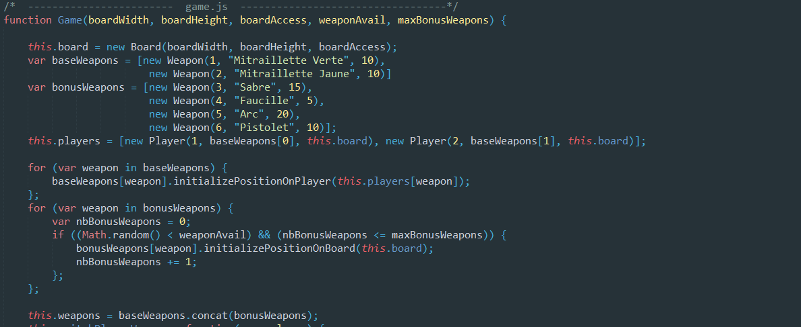
Game.js
-création de board
-création de baseWeapons (armes de base)
-création de bonusWeapons (4 armes bonus)
-création de players

Slide 12
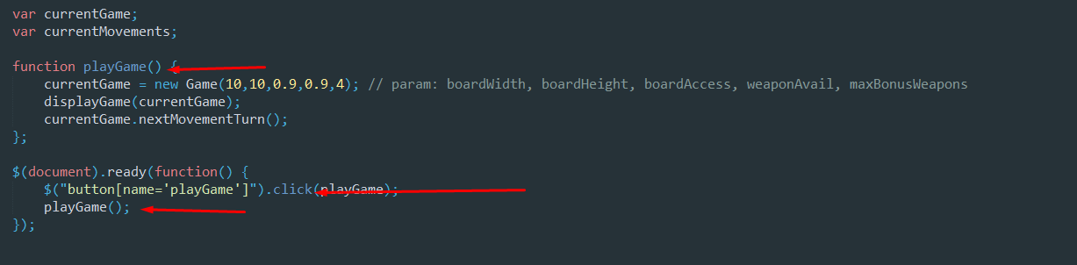
Main.js
-appel de la fonction playGame()
-currentGame = new Game(10,10,0.9,0.9,4)
---->function game(10,10,0.9,0.9,4)
------>this.board = new Board(10, 10, 0.9);
----------> class board: function Board(10,10,0.9)
----------> class players :this.players = [new Player(1, baseWeapons[0], this.board), new Player(2, baseWeapons[1], this.board)]
----------> class weapons : this.weapons = baseWeapons.concat(bonusWeapons)

Slide 13
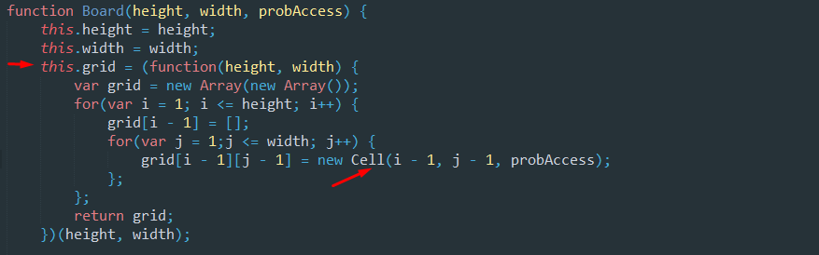
function Board(10,10,0.9)
-Creation de grid (10,10) qui appelle les objets cell

Slide 14
currentGame = new Game(10,10,0.9,0.9,4)
-this.board:
Object { height: 10, width: 10, grid: Array[10],
isSuitableForWeapon: Board/this.isSuitableForWeapon(pos),
isSuitableForPlayer: Board/this.isSuitableForPlayer(pos),
putWeaponOnBoard: Board/this.putWeaponOnBoard(id, pos),
movePlayerOnBoard: Board/this.movePlayerOnBoard(id, lastPos, newPos),
toggleTriggerArround: Board/this.toggleTriggerArround(pos),
checkPlayerMovementOptions: Board/this.checkPlayerMovementOptions(pos, range) }
-this.board.grid: Array[10]:
Array [ Array[10], Array[10], Array[10], Array[10],
Array[10], Array[10], Array[10], Array[10], Array[10], Array[10] ]
this.board.grid[0]
Array [ Object, Object, Object, Object, Object, Object, Object, Object, Object, Object ]
-this.board.grid[0][0]
Object { row: 0, col: 0, triggerCombat: false, weaponOnCell: 0,
playerOnCell: 0, accessible: true, toggleTrigger: Cell/this.toggleTrigger() }

Slide 15
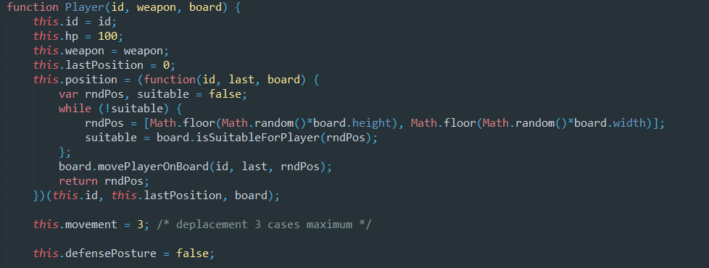
Création des player
-appel de la classe player : new Player(1, baseWeapons[0], this.board)

Slide 16
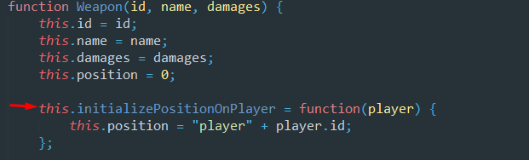
Weapon de base
Attribution des weapon aux joueurs

Slide 17
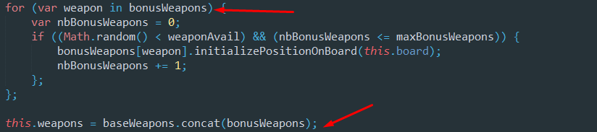
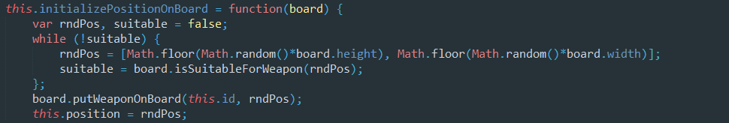

Positionnement des weapon bonus
Appel de class weapon et positionnement random sur board
Appell class board

Slide 18
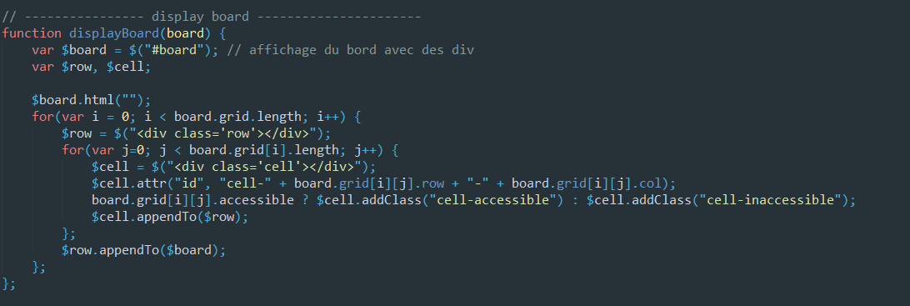
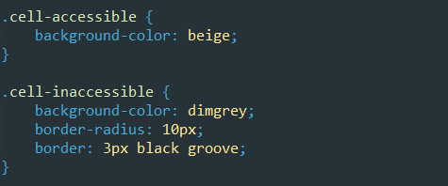
displayGame(currentGame)
-affichage de la carte

Slide 19
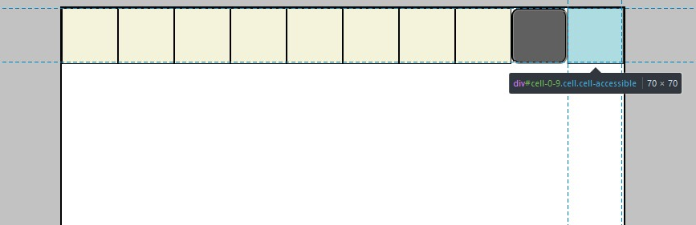

display board

Slide 20
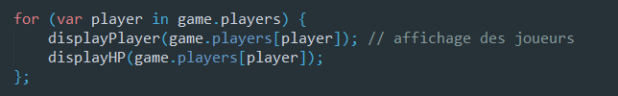
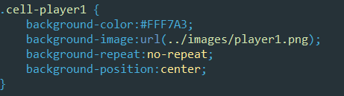
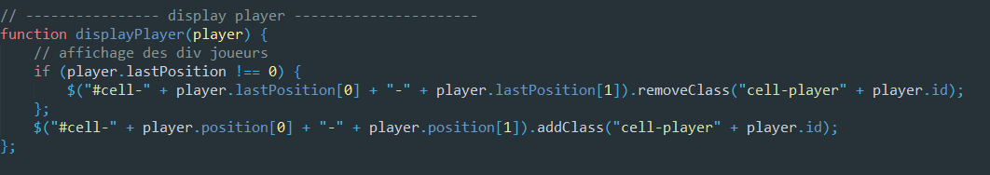
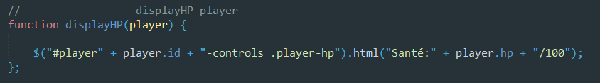
display game
Affichage des player
Affichage santé player

Slide 21

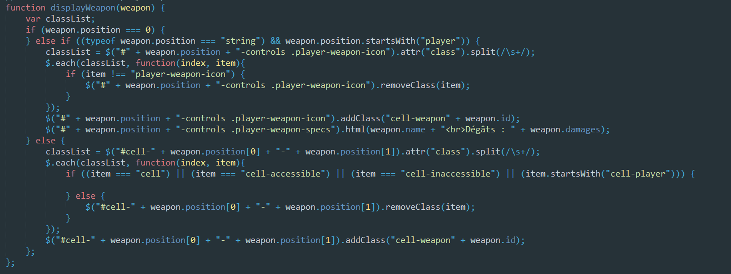
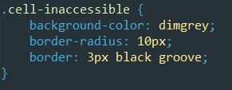

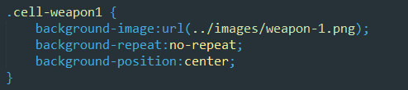
display game
Affichage des weapon
Utilisation de css

Slide 22

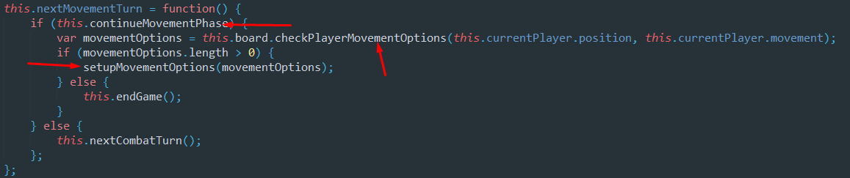
displayGame(currentGame);
Definition du player courant
-continueMovementPhase= true ou false
-movementOptions array de positions accessibles par le joueur
-variable currentPlayer.movement=3
-variable currentPlayer.position = Array [ 0, 5 ] par exemple
-Exemple de movementOptions=Array [ Array[2], Array[2], Array[2]
movementOptions[0]=Array [ 6, 8 ] , movementOptions[1]=Array [ 5, 8 ]
movementOptions[2]=Array [ 4, 8
-Appell de la fonction checkPlayerMovementOptions

Slide 23
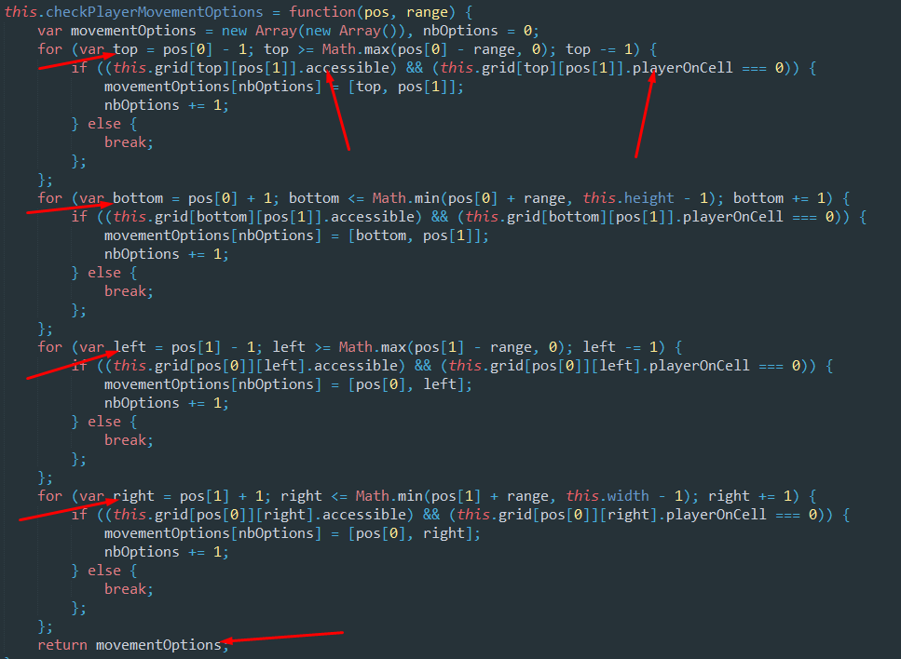
checkPlayerMovementOptions

Slide 24
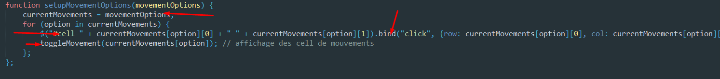
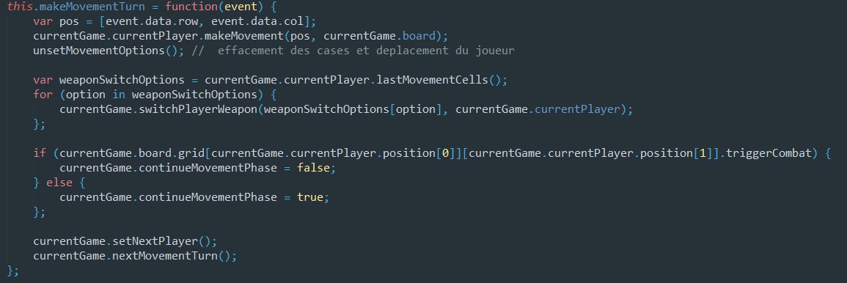
setupMovementOptions(movementOptions)
-on parcours le tableau currentMovements et on lie la cell au click
-si click appelle de makeMovementTurn
-toggleMovement affiche les cells libre au déplacement du player

Slide 25
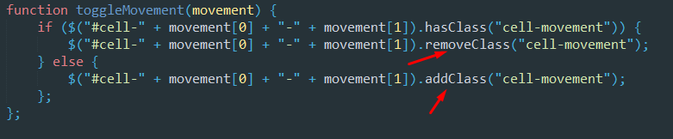

toggleMovement
- Ajout ou supprime la class cell-movement

Slide 26
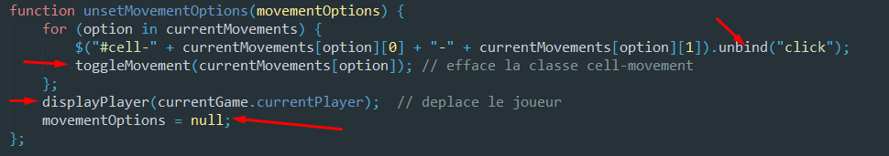
makeMovementTurn = function(event)
-par le click on récupère la position pos du joueur et on déplace le joueur par la fonction makeMovement()
-On délie le click de la cell
-on libére les cell (toogleMovement)
-on affiche le joueur dans la nouvelle cell (displayPlayer)
-on remet à vide le tableau des déplacements (movementOptions)

Slide 27
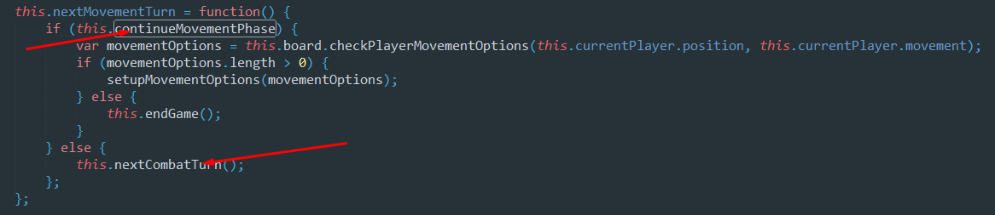
nextMovementTurn
-si continueMovementPhase = false alors combat et appelle de la fonction nextCombatTurn

Slide 28

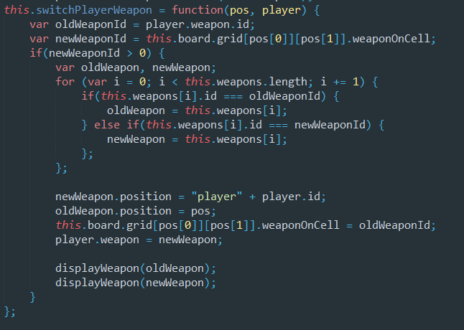
switchPlayerWeapon
Si un joueur passe sur une case contenant une arme, il laisse son arme actuelle sur place et la remplace par la nouvelle.

Slide 29
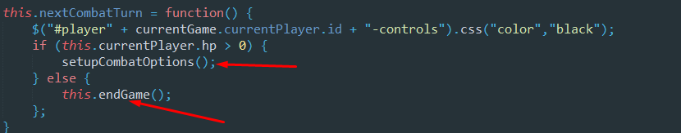


nextCombatTurn
-si sante du joueur courant > 0 appelle de setupCombatOptions()
Sinon endGame()
Apelle de makeCombatTurn
Fin du jeu

Slide 30
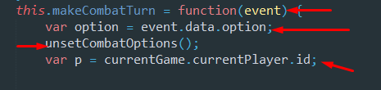
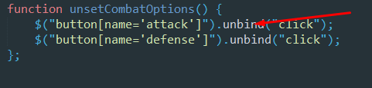
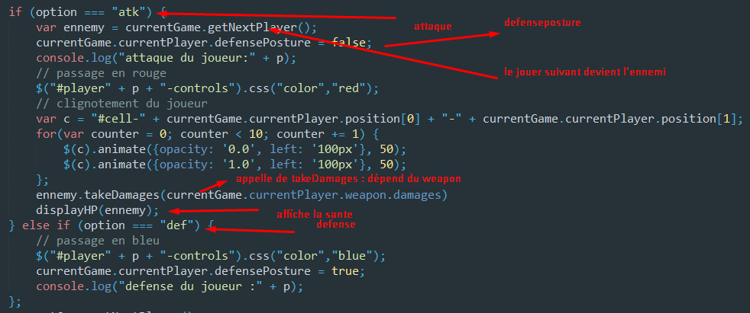
makeCombatTurn
-on a clique sur attaque ou defense
-appelle de unsetCombatOptions qui libere le click
-p : id du player courant

Slide 31
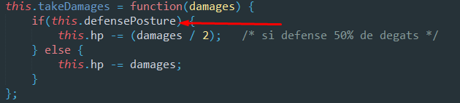

makeCombatTurn
-Lorsque le joueur se défend, il encaisse 50% de dégâts en moins qu’en temps normal
- On passe sur le joueur suivant:

